Slide 1
Java语言概述
Oracle WDP
Notes:
Oracle Workforce Development Program(“WDP”)

Slide 2
目 标
Java程序运行原理
Java开发环境搭建
第一个java应用程序

Slide 3
Java基础知识图解
JAVA发展历程
JAVA环境搭建
基础程序设计
Eclipse使用
数据类型
运算符
流程控制
数组
泛型
面向对象编程
枚举
装箱/拆箱
类和对象
属性
三大特性
接口
JAVA新特性
方法
设计模式
可变参数
应用程序开发
Annotation
Oracle/MySQL
JDBC
集合
异常处理
类库
多线程
IO
反射
网络

Slide 4

建 议
先理解，再实践
纸上得来终觉浅，绝知此事要躬行！
  不要完全依赖于书和视频
  自己动脑解决问题
代码虐我千百遍，我视代码如初恋

Slide 5
本章内容
1.1 基础常识
1.2 Java语言概述
1.3 Java程序运行机制及运行过程
1.4 Java语言的环境搭建
1.5 开发体验 — HelloWorld
1.6 小结第一个程序
1.7 常见问题及解决方法
1.8 注 释

Slide 6

1.1基础常识
N·Wirth： “Algorithms+Data Structures=Programs”

Slide 7
1.1基础常识
什么是计算机语言
  语言：是人与人之间用于沟通的一种方式。例如：中国人与中国人用普通话沟通。而中国人要和英国人交流，就要学习英语。
  计算机语言：人与计算机交流的方式。
  如果人要与计算机交流，那么就要学习计算机语言。
  计算机语言有很多种，如：C，C++，Java，PHP等。

Slide 8
1.2 Java语言概述
第一代语言
  打孔机——纯机器语言
第二代语言
  汇编
第三代语言
  C、Pascal、Fortran面向过程的语言
  C++面向过程/面向对象
  Java跨平台的纯面向对象的语言
  .NET跨语言的平台

Slide 9
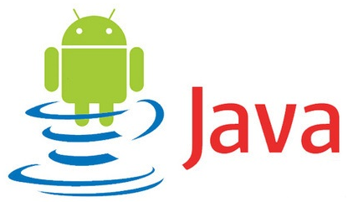
Why is ?

Slide 10
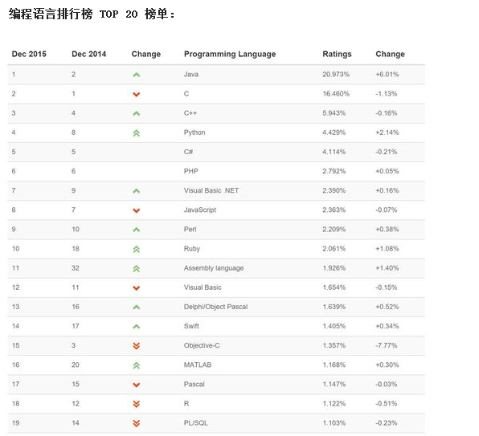
1.从java语言的市场需求来看
TIOBE Programming Community Index for
Dec 2015

Slide 11

2.从java语言的诞生、特点说起
java之父Jgosling团队在开发”Green”项目时，发现C缺少垃圾回收系统，还有可移植的安全性、分布程序设计、和多线程功能。最后，他们想要一种易于移植到各种设备上的平台。
Java确实是从C语言和C++语言继承了许多成份，甚至可以将Java看成是类C语言发展和衍生的产物。比如Java语言的变量声明，操作符形式，参数传递，流程控制等方面和C语言、C++语言完全相同。但同时，Java是一个纯粹的面向对象的程序设计语言，它继承了 C++语言面向对象技术的核心。Java舍弃了C语言中容易引起错误的指针（以引用取代）、运算符重载（operator overloading）、多重继承（以接口取代）等特性，增加了垃圾回收器功能用于回收不再被引用的对象所占据的内存空间。JDK1.5又引入了泛型编程（Generic Programming）、类型安全的枚举、不定长参数和自动装/拆箱

Slide 12
java语言的主要特性
Java语言是易学的。Java语言的语法与C语言和C++语言很接近，使得大多数程序员很容易学习和使用Java。
Java语言是强制面向对象的。Java语言提供类、接口和继承等原语，为了简单起见，只支持类之间的单继承，但支持接口之间的多继承，并支持类与接口之间的实现机制（关键字为implements）。
Java语言是分布式的。Java语言支持Internet应用的开发，在基本的Java应用编程接口中有一个网络应用编程接口（java net），它提供了用于网络应用编程的类库，包括URL、URLConnection、Socket、ServerSocket等。Java的RMI（远程方法激活）机制也是开发分布式应用的重要手段。
Java语言是健壮的。Java的强类型机制、异常处理、垃圾的自动收集等是Java程序健壮性的重要保证。对指针的丢弃是Java的明智选择。

Slide 13
java语言的主要特性
Java语言是安全的。Java通常被用在网络环境中，为此，Java提供了一个安全机制以防恶意代码的攻击。如：安全防范机制（类ClassLoader），如分配不同的名字空间以防替代本地的同名类、字节代码检查。
Java语言是体系结构中立的。Java程序（后缀为java的文件）在Java平台上被编译为体系结构中立的字节码格式（后缀为class的文件），然后可以在实现这个Java平台的任何系统中运行。
Java语言是解释型的。如前所述，Java程序在Java平台上被编译为字节码格式，然后可以在实现这个Java平台的任何系统的解释器中运行。
Java是性能略高的。与那些解释型的高级脚本语言相比，Java的性能还是较优的。
Java语言是原生支持多线程的。在Java语言中，线程是一种特殊的对象，它必须由Thread类或其子（孙）类来创建。

Slide 14
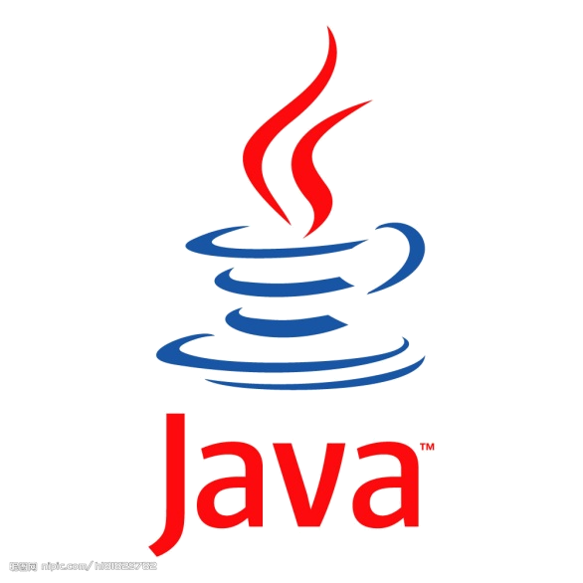


1.2 Java语言概述
是SUN(Stanford University Network，斯坦福大学网络公司)1995年推出的一门高级编程语言。
  95年，SUN发布JDK 1.0，98年，JDK1.2，后续JDK1.3， 1.4，1.5（更名为Java5.0）最新为JDK1.8。
是一种面向Internet的编程语言。
随着Java技术在web方面的不断成熟，已经成为Web应用程序的首选开发语言。

Slide 15
1.2 Java语言概述
Java技术体系平台
Java SE(Java Standard Edition)标准版
支持面向桌面级应用（如Windows下的应用程序）的Java平台，提供了完整的Java核心API，此版本以前称为J2SE
Java EE(Java Enterprise Edition)企业版
是为开发企业环境下的应用程序提供的一套解决方案。该技术体系中包含的技术如:Servlet 、Jsp等，主要针对于Web应用程序开发。版本以前称为J2EE
Java ME(Java Micro Edition)小型版
支持Java程序运行在移动终端（手机、PDA）上的平台，对Java API有所精简，并加入了针对移动终端的支持，此版本以前称为J2ME
Java Card
支持一些Java小程序（Applets）运行在小内存设备（如智能卡）上的平台

Slide 16
Java在各领域中的应用
从Java的应用领域来分，Java语言的应用方向主要表现在以下几个方面：
  企业级应用：主要指复杂的大企业的软件系统、各种类型的网站。Java的安全机制以及它的跨平台的优势，使它在分布式系统领域开发中有广泛应用。应用领域包括金融、电信、交通、电子商务等。
  Android平台应用：Android应用程序使用Java语言编写。Android开发水平的高低很大程度上取决于Java语言核心能力是否扎实。
  移动领域应用，主要表现在消费和嵌入式领域，是指在各种小型设备上的应用，包括手机、PDA、机顶盒、汽车通信设备等。

Slide 17





移动开发 VS 企业级开发

Slide 18
1.3 Java语言运行机制及运行过程
Java语言的特点
特点一：面向对象
  两个基本概念：类、对象
  三大特性：封装、继承、多态
特点二：健壮性
  吸收了C/C++语言的优点，但去掉了其影响程序健壮性的部分（如指针、内存的申请与释放等），提供了一个相对安全的内存管理和访问机制
特点三：跨平台性
  跨平台性：通过Java语言编写的应用程序在不同的系统平台上都可以运行。“Write once , Run Anywhere”
  原理：只要在需要运行 java 应用程序的操作系统上，先安装一个Java虚拟机 (JVM Java Virtual Machine) 即可。由JVM来负责Java程序在该系统中的运行。

Slide 19
Java语言的特点：跨平台性
1.3 Java语言运行机制及运行过程
JAVA程序
Win版的JVM
linux版的JVM
Mac版的JVM
Windows操作系统
Linux操作系统
Mac操作系统
因为有了JVM，同一个Java 程序在三个不同的操作系统中都可以执行。这样就实现了Java 程序的跨平台性。

Slide 20
1.3 Java语言运行机制及运行过程
Java两种核心机制
  Java虚拟机（Java Virtal Machine）
  垃圾收集机制（Garbage Collection）

Slide 21
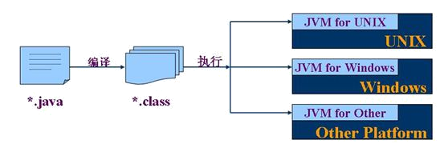
核心机制—Java虚拟机
JVM是一个虚拟的计算机，具有指令集并使用不同的存储区域。负责执行指令，管理数据、内存、寄存器。
对于不同的平台，有不同的虚拟机。
Java虚拟机机制屏蔽了底层运行平台的差别，实现了“一次编译，到处运行”。

Slide 22
用户 user
字节码文件
JVM
操作系统
硬件

Slide 23
1.4 Java语言的环境搭建
明确什么是JDK, JRE
下载 JDK
安装 JDK
配置环境变量
  path：windows系统执行命令时要搜寻的路径。
  classpath：java 在编译和运行时要找的 class 所在的路径。
验证是否成功：javac java
选择合适的文本编辑器或 IDE 开发

Slide 24
什么是JDK，JRE
JDK(Java Development Kit Java开发工具包)
JDK是提供给Java开发人员使用的，其中包含了java的开发工具，也包括了JRE。所以安装了JDK，就不用在单独安装JRE了。 其中的开发工具：编译工具(javac.exe) 打包工具(jar.exe)等
JRE(Java Runtime Environment Java运行环境)
包括Java虚拟机(JVM Java Virtual Machine)和Java程序所需的核心类库等，如果想要运行一个开发好的Java程序，计算机中只需要安装JRE即可。
简单而言，使用JDK的开发工具完成的java程序，交给JRE去运行。

Slide 25
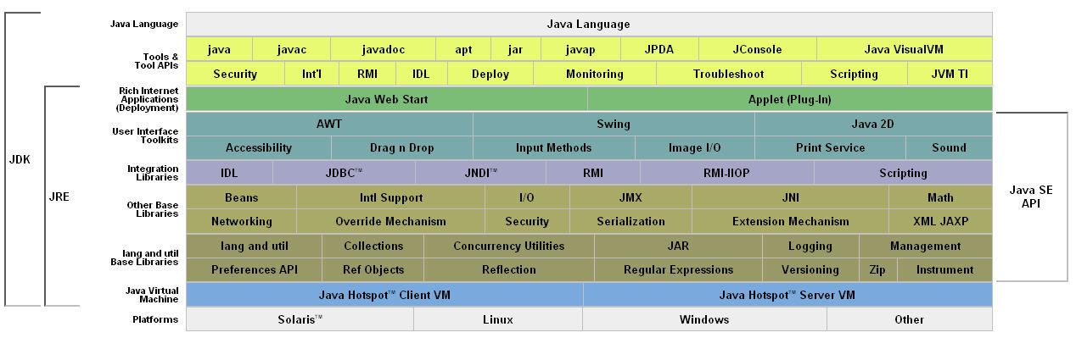

JVM、JRE、JDK 关系

Slide 26
下载、安装JDK
官方网址：
  www.oracle.com
  java.sun.com
安装JDK
  傻瓜式安装，下一步即可。
  建议：安装路径不要有中文或者特殊符号如空格等。
  当提示安装 JRE 时，可以选择不安装。

Slide 27


配置环境变量 path
在dos命令行中敲入javac，出现错误提示：
错误原因：当前执行的程序在当前目录下如果不存在，windows系统会在系统中已有的一个名为path的环境变量指定的目录中查找。如果仍未找到，会出现以上的错误提示。所以进入到 jdk安装路径\bin目录下，执行javac，会看到javac参数提示信息。

Slide 28
配置环境变量 path
每次执行 java 的工具都要进入到bin目录下，是非常麻烦的。可不可以在任何目录下都可以执行java的工具呢？
根据windows系统在查找可执行程序的原理，可以将java工具所在路径定义到 path 环境变量中，让系统帮我们去找运行执行的程序。
配置方法：
  我的电脑--属性--高级系统设置--环境变量
  编辑 path 环境变量，在变量值开始处加上java工具所在目录，后面用 “ ; ”和其他值分隔开即可。
  打开DOS命令行，任意目录下敲入javac。如果出现javac 的参数信息，配置成功。
注： 具体操作流程，参看JDK7下载-安装-配置.doc

Slide 29
配置环境变量 path(补充)
临时配置方式：通过dos命令中set命令完成
  set ：用于查看本机的所有环境变量的信息。
  set 变量名 ：查看具体一个环境变量的值。
  set 变量名=：清空一个环境变量的值。
  set 变量名=具体值 ：给指定变量定义具体值。
想要在原有环境变量值基础上添加新值呢？
  首先，通过%变量名%操作符获取到原有环境变量的值。
  然后加上新值后再定义给该变量名即可
  举例：给path环境变量加入新值
set path=新值;%path%
注：这种配置方式只在当前dos窗口有效。窗口关闭，配置消失。

Slide 30
1.5 开发体验 — HelloWorld
步骤：
  将 Java 代码编写到扩展名为 .java 的文件中。
  通过 javac 命令对该 java 文件进行编译。
  通过 java 命令对生成的 class 文件进行运行。
javac.exe
java.exe
.java文件
.class文件
结 果
编 译
运 行
源文件
字节码文件

Slide 31
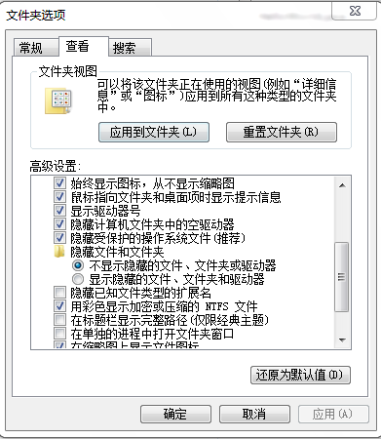
步骤一：编写
选择最简单的编辑器：记事本。
  敲入代码 class Test{ }
将文件保存成Test.java，这个文件是存放java代码的文件，称为源文件。
取消勾选
Notes:
Hello World：代表学习计算机语言的第一个入门小程序。现在泛指接触新事物的第一步。
class ：是java中的关键字，用于定义类，java语言的程序代码都需要定义在类中。
关键字：被java语言赋予了特殊含义的单词。
Demo：为了方便使用这个类，给类自定义的类名。
{ }：定义该类中代码的范围。

Slide 32
步骤二：编译
有了java源文件，通过编译器将其编译成JVM可以识别的字节码文件。
在该源文件目录下，通过javac编译工具对Test.java文件进行编译。
如果程序没有错误，没有任何提示，但在当前目录下会出现一个Test.class文件，该文件称为字节码文件，也是可以执行的java的程序。
Notes:
Hello World：代表学习计算机语言的第一个入门小程序。现在泛指接触新事物的第一步。
class ：是java中的关键字，用于定义类，java语言的程序代码都需要定义在类中。
关键字：被java语言赋予了特殊含义的单词。
Demo：为了方便使用这个类，给类自定义的类名。
{ }：定义该类中代码的范围。

Slide 33

步骤三：运行
有了可执行的java程序(Test.class字节码文件)
通过运行工具java.exe对字节码文件进行执行。
出现提示：缺少一个名称为main的方法。
因为一个程序的执行需要一个起始点或者入口，所以在Test类中的加入public static void main(String[] args){ }
对修改后的Test.java源文件需要重新编译，生成新的class文件后，再进行执行。
发现没有编译失败，但也没有任何效果，因为并没有告诉JVM要帮我们做什么事情，也就是没有可以具体执行的语句。
想要和JVM来个互动，只要在main方法中加入一句
System.out.println(“Hello World");因为程序进行改动，所以再重新编译，运行即可。
Notes:
main方法：作用在于保证一个类可以独立运行。因为它是程序的入口。
System.out.println():系统输出打印数据，可以将()中的内容打印在控制台上。可以直接在控制台看到jvm运行java程序后的结果

Slide 34
1.6 小结第一个程序
Java源文件以“java”为扩展名。源文件的基本组成部分是类（class），如本类中的HelloWorld类。
一个源文件中最多只能有一个public类。其它类的个数不限，如果源文件包含一个public类，则文件名必须按该类名命名。
Java应用程序的执行入口是main()方法。它有固定的书写格式：public static void main(String[] args) {...}
Java语言严格区分大小写。
Java方法由一条条语句构成，每个语句以“;”结束。
大括号都是成对出现的，缺一不可。

Slide 35


1.7 常见问题及解决方法
源文件名不存在或者写错，或者当前路径错误。
类文件名写错，或者类文件不在当前路径下，或者不在classpath指定路径下。

Slide 36


1.7 常见问题及解决方法
声明为public的主类应与文件名一致，否知编译失败
编译失败，注意错误出现的行数，再到源代码中指定位置改错

Slide 37
1.8 注 释
用于注解说明解释程序的文字就是注释。
提高了代码的阅读性；调试程序的重要方法。
Java中的注释类型：
  单行注释 // -- <!-- -->
  多行注释
  文档注释（java特有）
注释是一个程序员必须要具有的良好编程习惯。
将自己的思想通过注释先整理出来，再用代码去体现

Slide 38
1.8 注 释
单行注释
  格式： //注释文字
多行注释
  格式： /* 注释文字 */
注：
  对于单行和多行注释，被注释的文字，不会被JVM（java虚拟机）解释执行。
  多行注释里面不允许有多行注释嵌套。

Slide 39
1.8 注 释
文档注释（java特有）
  格式：/**
* @author 指定java程序的作者
*@version 指定源文件的版本
*@param 方法的参数说明信息
*/
注释内容可以被JDK提供的工具 javadoc 所解析，生成一套以网页文件形式体现的该程序的说明文档。
操作方式

Slide 40
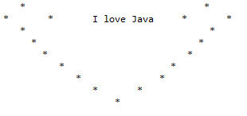
作 业
独立编写HelloJava程序，并配上必要的注释。
将个人的基本信息（姓名、性别、籍贯、住址）打印到控制台上输出。各条信息分别占一行。
结合\n(换行)，\t(制表符)，空格等在控制台打印出如下图所示的效果。

Slide 41

知识回顾
● JDK,JRE,JVM的关系。
● 环境变量path配置及其作用。
● Java程序的编写、编译、运行步骤。
● Java程序编写的规则。
● 在配置环境、编译、运行各个步骤中常见的错误以
及解决方法。

Slide 42
补充：Java开发工具
●文本编辑工具：
记事本 UltraEdit
EditPlus TextPad
● Java集成开发环境（IDE)：
IntelliJ IDEA Eclipse
Jbuilder NetBean

Slide 43
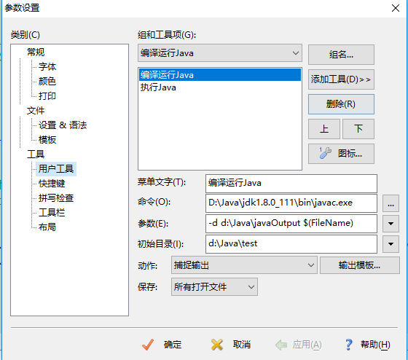
javac参数设置

Slide 44
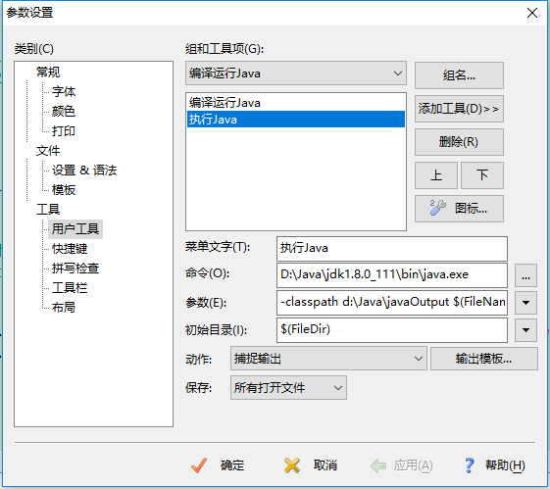
java参数设置

Slide 45
谢谢

